Slide 1

基于点云数据表示的磁共振图像分割方法的研究与应用
导师：蒋芸 教授
答辩人：刘柄汐

Slide 2
目 录
CONTENTS
1 选题背景与意义
2 研究现状
3 研究内容与重难点分析
4 进度安排
5 写作提纲

Slide 3

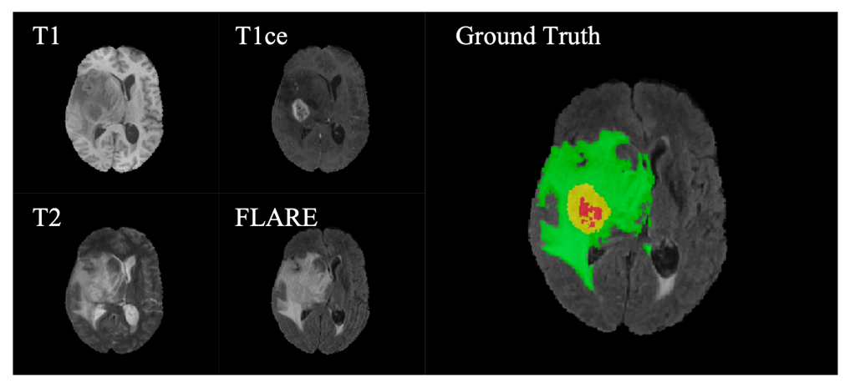
选题背景与意义
图像分割在定量医学图像分析中起着重要作用，因为它通常是解剖结构分析的第一步^{[1]}。而人体内的疾病诊断通常需要不同的医学成像技术，例如CT成像、磁共振成像（MRI）等。人体2/3的重量为水分，如此高的比例正是磁共振成像技术能被广泛应用于医学诊断的基础。人体内器官和组织中的水分并不相同，很多疾病的病理过程会导致水分形态的变化，即可由磁共振图像反应出来。
背景
脑肿瘤的磁共振成像分割被认为是医学领域最难的分割问题之一。与此同时，准确的肿瘤的分割能够极大程度上辅助诊断、制定治疗计划和治疗反应监测，从而显著提高医疗质量。
此外，对肿瘤及相关亚区域进行分割还能识别新型成像生物标记物，进而实现更精确、更可靠的疾病分层和治疗反应预测。
意义
四种成像序列的切面图和原始标签
神经胶质瘤是成年患者最常见的原始脑肿瘤，具有不同程度的侵袭性。要全面评估肿瘤的异质性，需要进行磁共振成像（MRI），通常使用以下序列： T1加权序列（T1）、使用钆造影剂的T1加权对比增强序列（T1Gd）、T2加权序列（T2）和液体衰减反转恢复（FLAIR）序列。如下图所示：

Slide 4
研究现状
基于CNN的方法：U-Net(2015)^{[1]} , Unet++(2018), V-Net(2017)^{[2]} , Attention U-Net(2018)^{[3]} ,nnU-Net(2020)^{[4]}
基于Transformer的方法：UNETR(2022)^{[5]} , Swin-Unet(2021)^{[6]} , TransUNet(2021)^{[7]} , U-Netmer(2023), nnFormer(2022),SDC-UDA(2023)^{[8]}
深度学习的方法，几乎采用了基于全卷积神经网络（FCNN）的方法，并采用了高度对称的“U”型架构，这种架构在过去一直主导着医学分割任务的设计范式 ，并且已经取得了理想的结果。基于Transformer的方法具有强大的长距离依赖建模能力，并能捕捉全局上下文。Vision Transformer（ViT）及其变体在训练代理任务方面表现出卓越的能力，这些任务可转移到下游任务中。
深度学习方法的缺陷
可解释性差
三维医学图像中的体素不可避免地增加了图像的维度和分辨率，从而增加了图像分割的复杂性。因此，处理三维图像的训练必须考虑复杂性和模型大小问题
延迟符号

Slide 5
研究内容与重难点分析
拟研究一种基于点云数据表示的磁共振成像的深度学习分割模型，用于医学影像背景下的磁共振成像的肿瘤分割，旨在使该模型能够在深度学习分割技术的帮助下实现精确的辅助临床医生进行患者治疗或疾病诊断的目标。
研究目标
重点问题及拟解决方案
三维医学图像中的体素不可避免地增加了图像的维度和分辨率
解决方案
将3D磁共振成像采样成点云数据
1
点云网络对医学3D图像进行分割的方法很少
解决方案
设计一个针对医学点云的分割网络
2
延迟符号

Slide 6
研究内容与重难点分析
难点
设计一个适合的采样方法，能够将 3D MRI图像采样为点云数据同时也保存了相关的信息。
1
根据点云数据表示的特征设计一个针对于医学点云的分割网络，使得网络能够更好的捕获点云数据的表征信息。
2
延迟符号

Slide 7
研究内容与重难点分析
拟提出一种基于点云数据表示的3D医学图像分割网络
拟提出一种点云数据的采样方案，将体素医学数据采样为点云数据，根据实际数据集的大小设置采样点数
拟提出一个密集编码器和稀疏编码器分别进行特征提取，捕获密集和稀疏的表征信息
1
拟提出基于自监督点云的磁共振图像预训练分割方法
拟提出一种新的预训练代理任务，学习无标注点云数据的特征信息
拟将预训练好的网络用在多个医学的下游任务，进行评估
2

Slide 8
进度安排
2022.11 - 2023.04 ：广泛阅读相关领域文献，初步确定研究方向
2023.05 - 2023.12 ：进行初步实验，确定毕业题目和提纲
2024.01 - 2024.07： 进行实验
2024.08 - 2025.03 ：补充、整理和撰写论文
2025.03 - 2025.04 ：修改、校对论文并准备论文答辩
延迟符号

Slide 9
写作提纲
摘要
第一章 绪论
第二章 相关理论
第三章 基于点云数据表示的磁共振图像分割方法
第四章 基于自监督点云的磁共振图像预训练分割方法
第五章 总结与展望
参考文献
致谢
攻读硕士学位期间发表的学术论文

Slide 10
参考文献
[1]. Ronneberger O, Fischer P, Brox T. U-net: Convolutional networks for biomedical image segmentation[C]//Medical Image Computing and Computer-Assisted Intervention–MICCAI 2015: 18th International Conference, Munich, Germany, October 5-9, 2015, Proceedings, Part III 18. Springer International Publishing, 2015:
[2]. Milletari F, Navab N, Ahmadi S A. V-net: Fully convolutional neural networks for volumetric medical image segmentation[C]//2016 fourth international conference on 3D vision (3DV). Ieee, 2016: 565-571.
[3]. Oktay O, Schlemper J, Folgoc L L, et al. Attention u-net: Learning where to look for the pancreas[J]. arXiv preprint arXiv:1804.03999, 2018.
[4]. Isensee F, Jäger P F, Full P M, et al. nnU-Net for brain tumor segmentation[C]//Brainlesion: Glioma, Multiple Sclerosis, Stroke and Traumatic Brain Injuries: 6th International Workshop, BrainLes 2020, Held in Conjunction with MICCAI 2020, Lima, Peru, October 4, 2020, Revised Selected Papers, Part II 6. Springer International Publishing, 2021: 118-132.
[5]. Hatamizadeh A, Tang Y, Nath V, et al. Unetr: Transformers for 3d medical image segmentation[C]//Proceedings of the IEEE/CVF winter conference on applications of computer vision. 2022: 574-584.
[6]. Cao H, Wang Y, Chen J, et al. Swin-unet: Unet-like pure transformer for medical image segmentation[C]//European conference on computer vision. Cham: [13]. Springer Nature Switzerland, 2022: 205-218.
[7]. Chen J, Lu Y, Yu Q, et al. Transunet: Transformers make strong encoders for medical image segmentation[J]. arXiv preprint arXiv:2102.04306, 2021.
[8]. Shin H, Kim H, Kim S, et al. SDC-UDA: Volumetric Unsupervised Domain Adaptation Framework for Slice-Direction Continuous Cross-Modality Medical Image Segmentation[C]//Proceedings of the IEEE/CVF Conference on Computer Vision and Pattern Recognition. 2023: 7412-7421.

Slide 11
恳请各位老师批评指正
导师：蒋芸 教授
答辩人：刘柄汐

Slide 12
感谢观看
导师：蒋芸 教授
答辩人：刘柄汐

